Slide 1
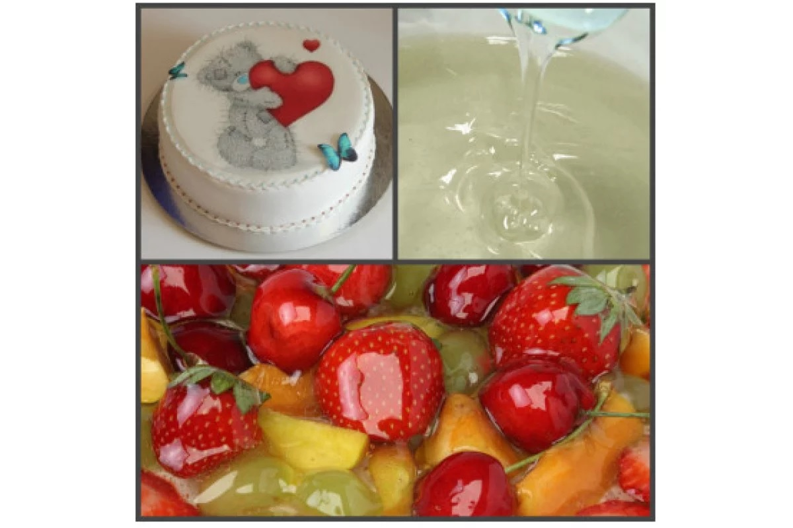
Желе термостойкое

Slide 2
Состав:
Сахар;
Пектин;
Лимонная кислота;
Сорбат калия;
Пищевой краситель;
Пищевой вкус

Slide 3
Применение:
идеально подходит для покрытия фруктовых тортов, пирогов, пирожных, конфет и др.
горячего применения
способствует улучшению вида кондитерского изделия, делая его праздничным и аппетитным
помогает увеличить срок годности, предотвращая окисление фруктов и предотвращает преждевременное высыхание изделия
не боится заморозки , при размораживании сохраняет свои свойства

Slide 4
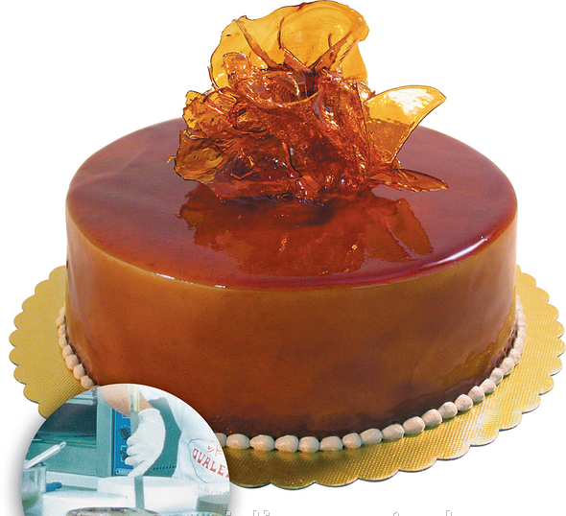

Slide 5
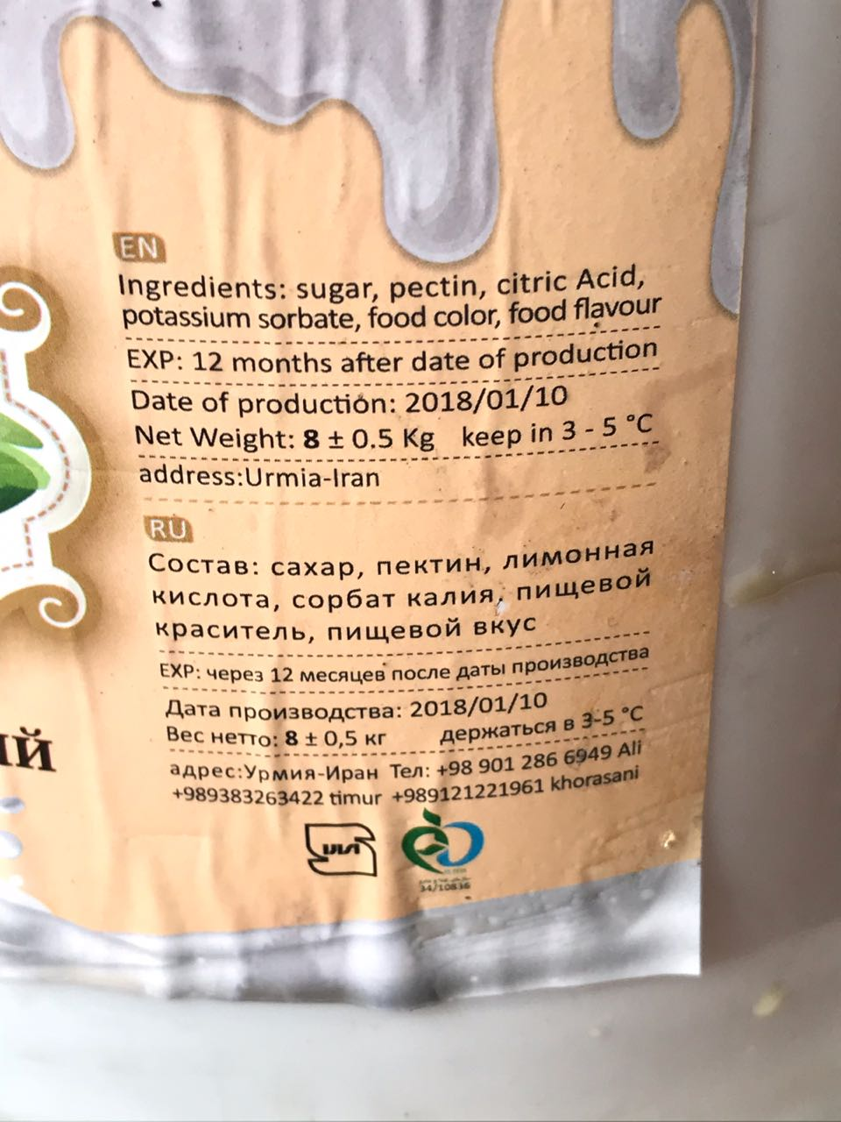
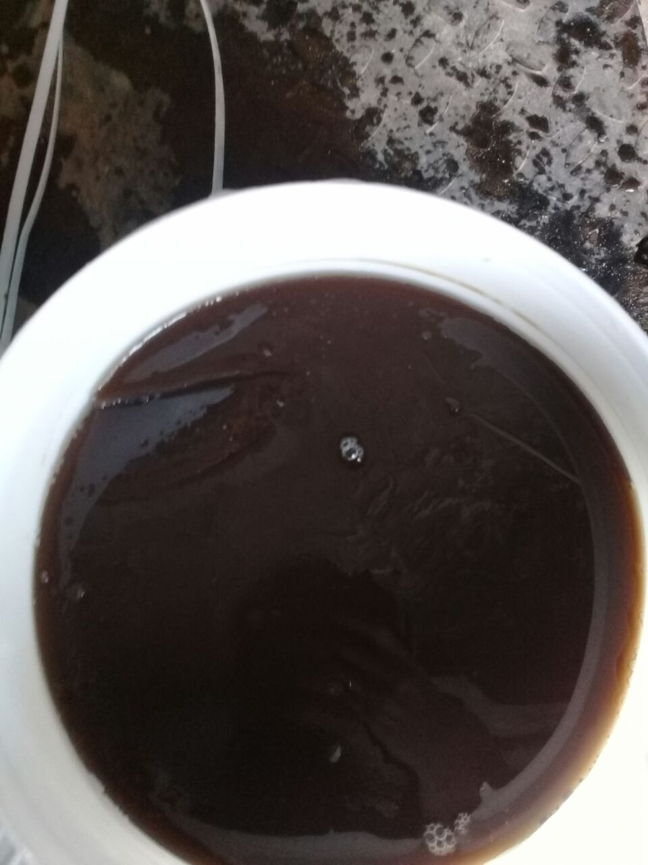

Slide 6
В ассортименте:
Шоколад
Нейтральный шоколад
Белый шоколад
Карамель

Slide 7
Надеемся на взаимовыгодное сотрудничество
С уважением к Вам и Вашему бизнесу
Телефон +7 909 074 91 11 Нэлля

